Slide 1

IT R&D Global Leader
자가망 LPWA 시스템 기술
ETRI
Technology Marketing
Strategy
박태준 (tjpark@etri.re.kr)
초연결통신연구소
IoT연구본부

Slide 2

  목 차
  ----------------------------------------------
  1. 기술의 개요
  2. 기술이전 내용 및 범위
  3. LPWA 기술 비교
  4. 기술 사업화
IoT연구본부 / 초연결통신연구소

Slide 3


















1. 기술의 개요
LPWA IoT 서비스
  다양한 유형의 서비스 공존 : 사용자 맞춤형 LPWA 시스템 기술
에너지IoT 서비스
네트워크
제어서버
EMS
원격검침
(주)SK텔레콤 상용플랫폼
분산형 제어기
사회안전망 서비스
다중 경로
접속 관리
기지국
연동서버
네트워크
정보관리서버
어플리케이션
정보관리서버
IoT플랫폼
연동서버
서비스 활성화
데이터 분석
이동성
관리
단말/기지국 연동
응급상황
집중형 제어시스템
활동모니터링
단말 접근권한 관리
검침단말
고령자단말
어린이 안심 서비스
기지국
어린이단말
이동체단말
기지국
기지국
기지국
LPWA 네트워크
262MHz / 920MHz
상용칩/2세부 결과물(칩)
우선순위관리형 MAC
위치
응급상황
야간
가로등 제어
이동체 도난방지 서비스
위치추적
군산시 새만금
IoT연구본부 / 초연결통신연구소

Slide 4
1. 기술의 개요
사용자 맞춤형 자가망 LPWA 시스템 기술
  우선순위 관리형 자가망 LPWA 시스템 기술
  저비용의 소규모 자가망/저전력 LPWA 시스템 기술
특징
  우선순위 관리기능 제공
    저렴한 비용의 단순 서비스, 고부가가치 차별적 서비스
  비면허대역 LPWA 자가망 구축 위한 단말/기지국/네트워크 제어기
IoT연구본부 / 초연결통신연구소

Slide 5
2. 기술이전 내용 및 범위
1. 우선순위 관리형 자가망 LPWA 시스템 기술
  내용
    우선순위 관리형 자가망 LPWA IoT MAC 기술
    우선순위 관리형 자가망 LPWA IoT 단말 기술
    우선순위 관리형 자가망 LPWA IoT 기지국 기술
    우선순위 관리형 자가망 LPWA IoT 네트워크 제어 기술
  범위
    하드웨어/소프트웨어 소스코드 및 관련 기술문서
    (1) 우선순위 관리형 자가망 구성을 위한 LPWA IoT MAC 규격, 알고리즘,
    SW(단말/기지국 탑재형 SW)
    (2) 우선순위 관리형 자가망 구성을 위한 LPWA IoT 단말, 기지국
    (3) 우선순위 관리형 자가망 LPWA IoT 네트워크 접속관리 기술 및 제어 시스템
    (4) 단말/기지국/제어기로 구성된 우선순위 관리형 자가망 LPWA IoT 네트워크 시스템 솔루션
IoT연구본부 / 초연결통신연구소

Slide 6
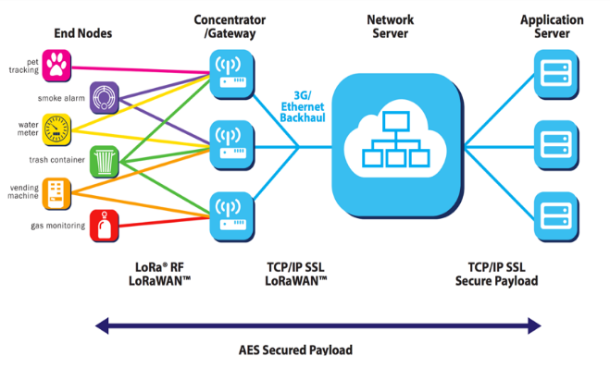



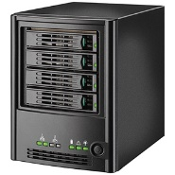
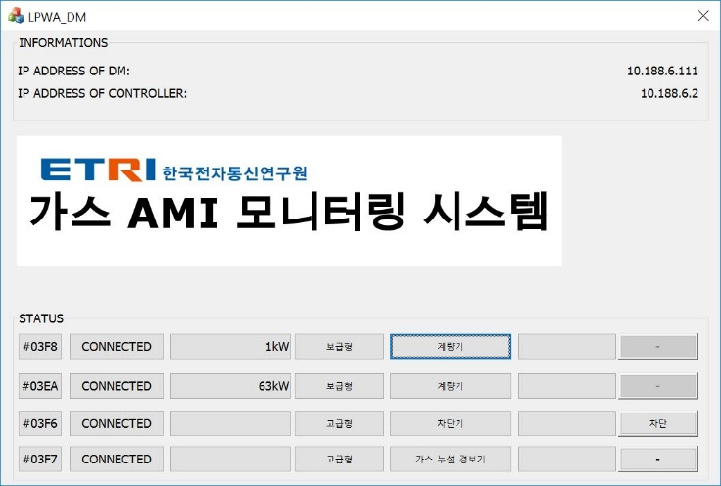
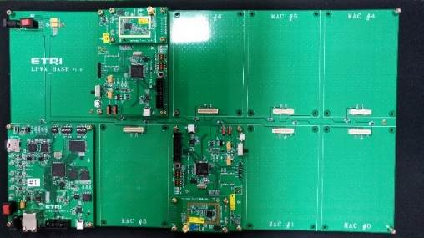
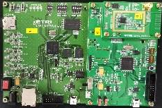
2. 기술이전 내용 및 범위
기술 개발 현황 (1/2)
  우선순위관리형 자가망 LPWA 시스템 기술
  기술개발단계 : 기술 개발 중 (7단계)
기술이전 범위
Application Server
우선순위 관리형 LPWA 제어기
싱글채널 기지국
저전력 RF 보드 1개 장착
경쟁기반 우선순위 관리 모드
채널 호핑 기술
멀티채널 기지국
- 저전력 RF 보드 1~8 개 장착
경쟁기반 우선순위 관리 모드
자원예약 우선순위 관리 모드
채널 호핑 기술
Broadcast 구간을 통한 순차접근제어
Ex) 가스 AMI 모니터링 시스템 적용
보급형 가입자(경쟁기반 접속 )
고급형 가입자(자원예약 접속)
가스 누설 경보기(시급, 자원예약 접속)
전력차단기 (시급, 자원예약 접속 )
서비스 클래스 지원 LPWA 디바이스
IoT연구본부 / 초연결통신연구소

Slide 7
2. 기술이전 내용 및 범위
2. 저비용의 소규모 자가망 LPWA 시스템 기술
  내용
    소규모 자가망 LPWA IoT MAC 기술
    소규모 자가망 LPWA IoT 단말 기술
    소규모 자가망 LPWA IoT 기지국 기술
    소규모 자가망 LPWA IoT 네트워크 제어 기술
  범위
    하드웨어/소프트웨어 소스코드 및 관련 기술문서
    (1) 자가망 구성을 위한 LPWA IoT MAC 규격, 알고리즘,
    SW(단말/기지국 탑재형 SW)
    (2) 소규모 자가망 구성을 위한 LPWA IoT 단말, 기지국
    (3) 소규모 자가망 LPWA IoT 네트워크 접속관리 기술 및 제어 시스템
    (4) 단말/기지국으로 구성된 소규모 자가망 LPWA IoT 네트워크
    시스템 솔루션
IoT연구본부 / 초연결통신연구소

Slide 8
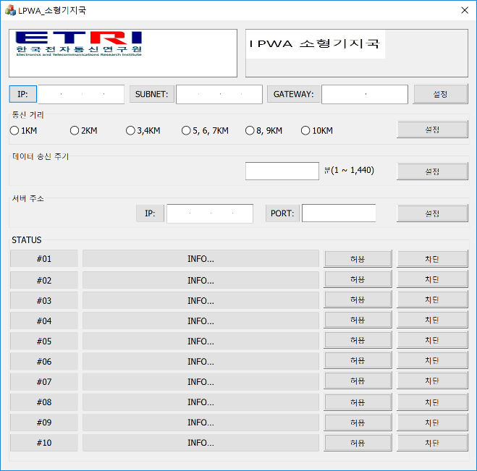
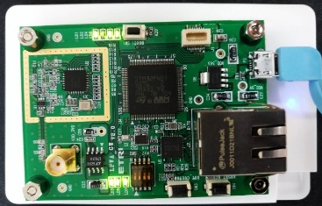
2. 기술이전 내용 및 범위
기술 개발 현황 (2/2)
  저비용의 소규모 자가망 구성을 위한 LPWA 시스템 기술
  기술개발단계 : 기술 개발 중 (7단계)
기술이전 범위
Application Server
- MySQL DB 연동
제어기 일체형 소형 기지국
- 저전력 MCU
- 저전력 RF 칩
10/100 Ethernet
소형 사이즈: 9 * 5 (cm)
기지국 초기 설정 프로그램
Ethernet 연결
Network 설정 기능
- 외부 App Server 주소 설정
- 단말 연결 제어
서비스 클래스 지원 LPWA 디바이스
IoT연구본부 / 초연결통신연구소

Slide 9
3. LPWA 기술 비교
 | Proprietary / Unlicensed
 | UNB [Sigfox] | LoRa [Semtech] | RPMA [Ingenu] | dsLPWA *
Spectrum | Sub-GHz | Sub-GHz | 2.4GHz | Sub-GHz
Modulation | FSK | CSS | DSSS | DSSS
Data Rate | 100bps | <50kbps (DL/UL) | 15kbps | <50kbps (DL/UL)
Channel BW | 100Hz | 125-500KHz | 1MHz | 125-500KHz
Standard / Licensed
LTE-M [CAT-M1] | NB-IoT [CAT-NB1] | EC-GSM
LTE in-bands | LTE and Farmed 2G Bands | GSM Bands
QPSK QAM | pi/4 QPSK pi/2 BPSK | GMSK
<1Mbps (DL/UL) | <170kbps(DL) <250kbps(UL) | <140kbps (DL/UL)
1.08MHz | 180KHz | 200KHz
* Enhanced control for unlicensed band LPWA (differentiated service LPWA)
  ETRI, KAIST, ㈜누리텔레콤, ㈜네이블커뮤니케이션즈, ㈜모바일에코, ㈜에어포인트, ㈜네스랩
IoT연구본부 / 초연결통신연구소

Slide 10









4. 기술 사업화
소규모 자가망 비면허대역 LPWA 기술
  예상 응용 제품/서비스
    자가형 LPWA 게이트웨이
      골프장, 운동장, 공원 등 옥외 자산, 상황 관리 등 위한
      사용자 설치형 LPWA 서비스
    전기/수도/가스 AMI
    범용 서비스를 위한 비인가대역 LPWA 시스템
      고도의 신뢰성부터 저가의 단순서비스까지 다양한 중요도 서비스
      예) 발전소, 변전소, 산업시설, 주요설비, 공공 시설물 관리, 골프장,
      운동장, 공원 등 넓은 지역의 자산, 상황 관리
  LoRa version, ...
  기술이전 업체 조건
    특이사항 없음
서비스 시나리오
원격검침
계량기1: xx kW
계량기2: xx kW
차단
차단
누설 경보
주소
* 화재 위험 상황 시 전력차단
주기적 검침 정보
가스 누설 경보
* 자원예약
* 자원예약
* 고급형 가입자
IoT연구본부 / 초연결통신연구소
* 경쟁기반
* 보급형 가입자

Slide 11

감사합니다.
♣ 연락처 : 박태준 (042-860-6902, tjpark@etri.re.kr)
www.etri.re.kr
IoT연구본부 / 초연결통신연구소

